Slide 1



Desarrollo de una aplicación móvil hibrida con Flutter
Notes:
Hola Soy Kevin Vega Merino y actualmente trabajo en uveg como programador web, antes me toco trabajar como programador de apps móviles y fui obteniendo experiencia ya que me toco trabajar en el desarrollo de la aplicación del campus virtual para Android y iOS.
En este webinar quiero compartirles cómo crear una aplicación móvil hibrida usando la herramienta de Flutter.
Te podrás preguntar porque aplicación hibrida, pues esta herramienta creada por Google nos permite con un solo lenguaje de programación generar al mismo tiempo una aplicación móvil nativa para Android y iOs.

Slide 2

Notes:
Rápidamente quiero explicarte que para programar en Flutter se utiliza el lenguaje de programación Dart, por lo que, si tienes conocimientos básico intermedio de programación, se te llegara a facilitar el aprendizaje.
Antes de pasar a programar nuestra primera aplicación hibrida, quiero que tengas claro a que se refiere el concepto de Widget, ya que flutter construye la aplicación basándose en un árbol de widgets.
Diapositiva 2

Slide 3
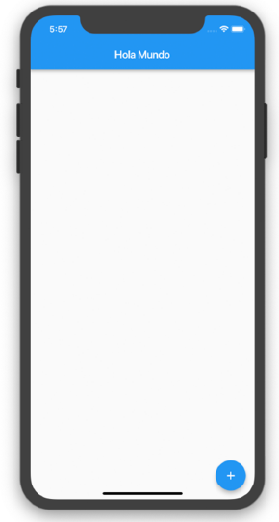

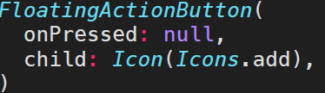
Widgets
Notes:
Un widget en pocas palabras es un clase que recibe argumentos, en la presentación podemos ver un ejemplo de un bloque de código que muestra un appbar con su titulo y a la derecha seria como lo veríamos en el dispositivo donde se esta ejecutando el código.
Diapositiva 3

Slide 4
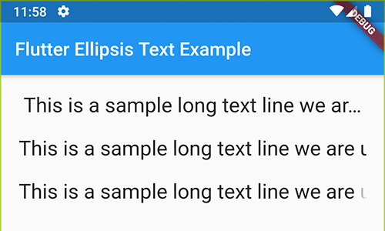
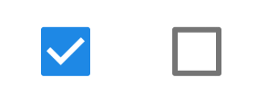
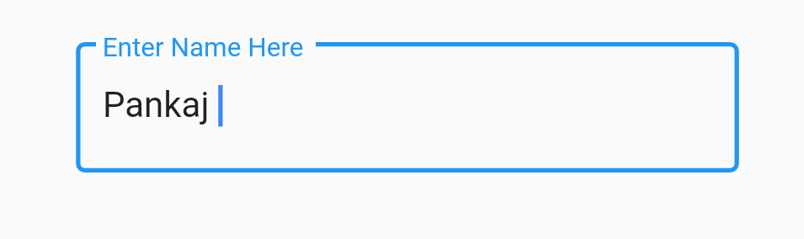
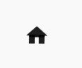
Widgets
StatelessWidget
StatefulWidget
sin estado
con estado
Notes:
Hay 2 tipos de widgets el statelesswidget y el statefullwidget y ambos nos sirven para construir nuestra aplicación, la diferencia entre uno y otro es que el stateless significa sin estado y statefull con estado, para que nos quede claro un ejemplo de un widget sin estado seria un texto o un icono ya que estos en nuestra aplicación estarían estáticos y un widget con estado puede ser un checkbox o una caja de texto ya que estos cambian cuando se pulsa sobre ellos y si estos cambian se llama la propiedad state y redibuja toda la interfaz.
Diapositiva 4

Slide 5
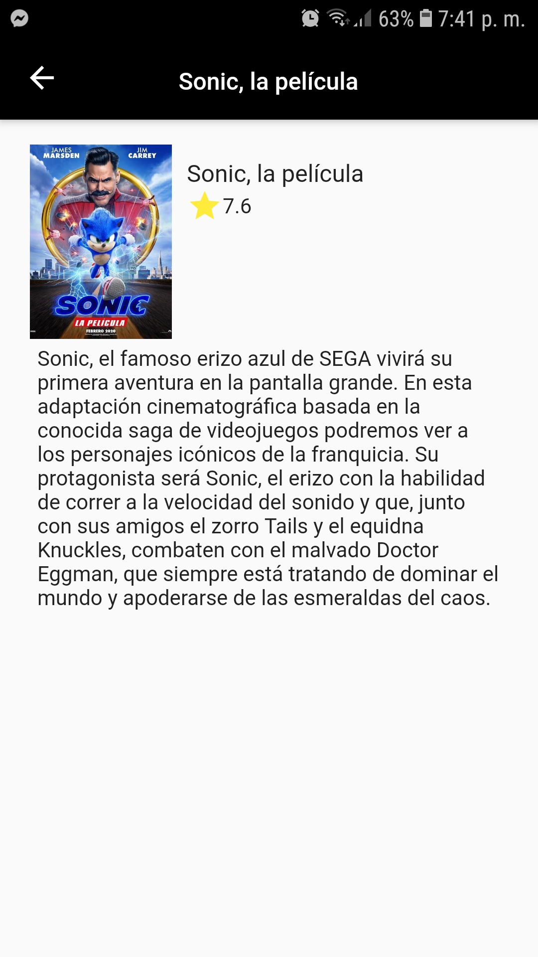
¿Qué es el árbol de Widgets?
Scaffold
AppBar
Container
Column
Image
Text
Notes:
El árbol de Widgets en pocas palabras es la representación de varios widgets padres e hijos y están anidados entre sí, de izquierda a derecha y de arriba hacia abajo. Voy a explicar cómo se representaría el árbol de widgets en una aplicación.
Diapositiva 5

Slide 6
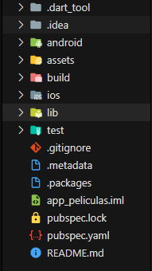
Estructura del proyecto
Notes:
Ahora veamos como se estructura un proyecto de flutter, voy a describir algunos de los directorios, la carpeta de Android es la aplicación de Android y contiene el código de java, la carpeta iOS contiene todo el proyecto de xcode, en la carpeta build se encuentra el código que corre en el simulador y caen los archivos que se generen para producción, en la carpeta lib van a ir los archivos que ocupemos para crear la aplicación y finalmente el archivo pubspec.yaml que nos va a permitir la instalación de paquetes y manejar recursos estaticos como imágenes y fuentes.
Diapositiva 6

Slide 7
Herramientas para trabajar con Flutter
Pasos e Instalación
https://flutter-es.io/docs/get-started/install
Visual Studio Code
https://code.visualstudio.com/
Android Studio
https://developer.android.com/studio
Widgets UI
https://flutter.dev/docs/development/ui/widgets/material
Notes:
Para trabajar con Flutter podemos seguir los pasos de la documentación oficial, yo utilizare visual studio code para el desarrollo de la aplicación, y solamente instalare Android Studio para usar el emulador. También dejo otro enlace con la lista de widgets que podemos utilizar.
Diapositiva 7

Slide 8
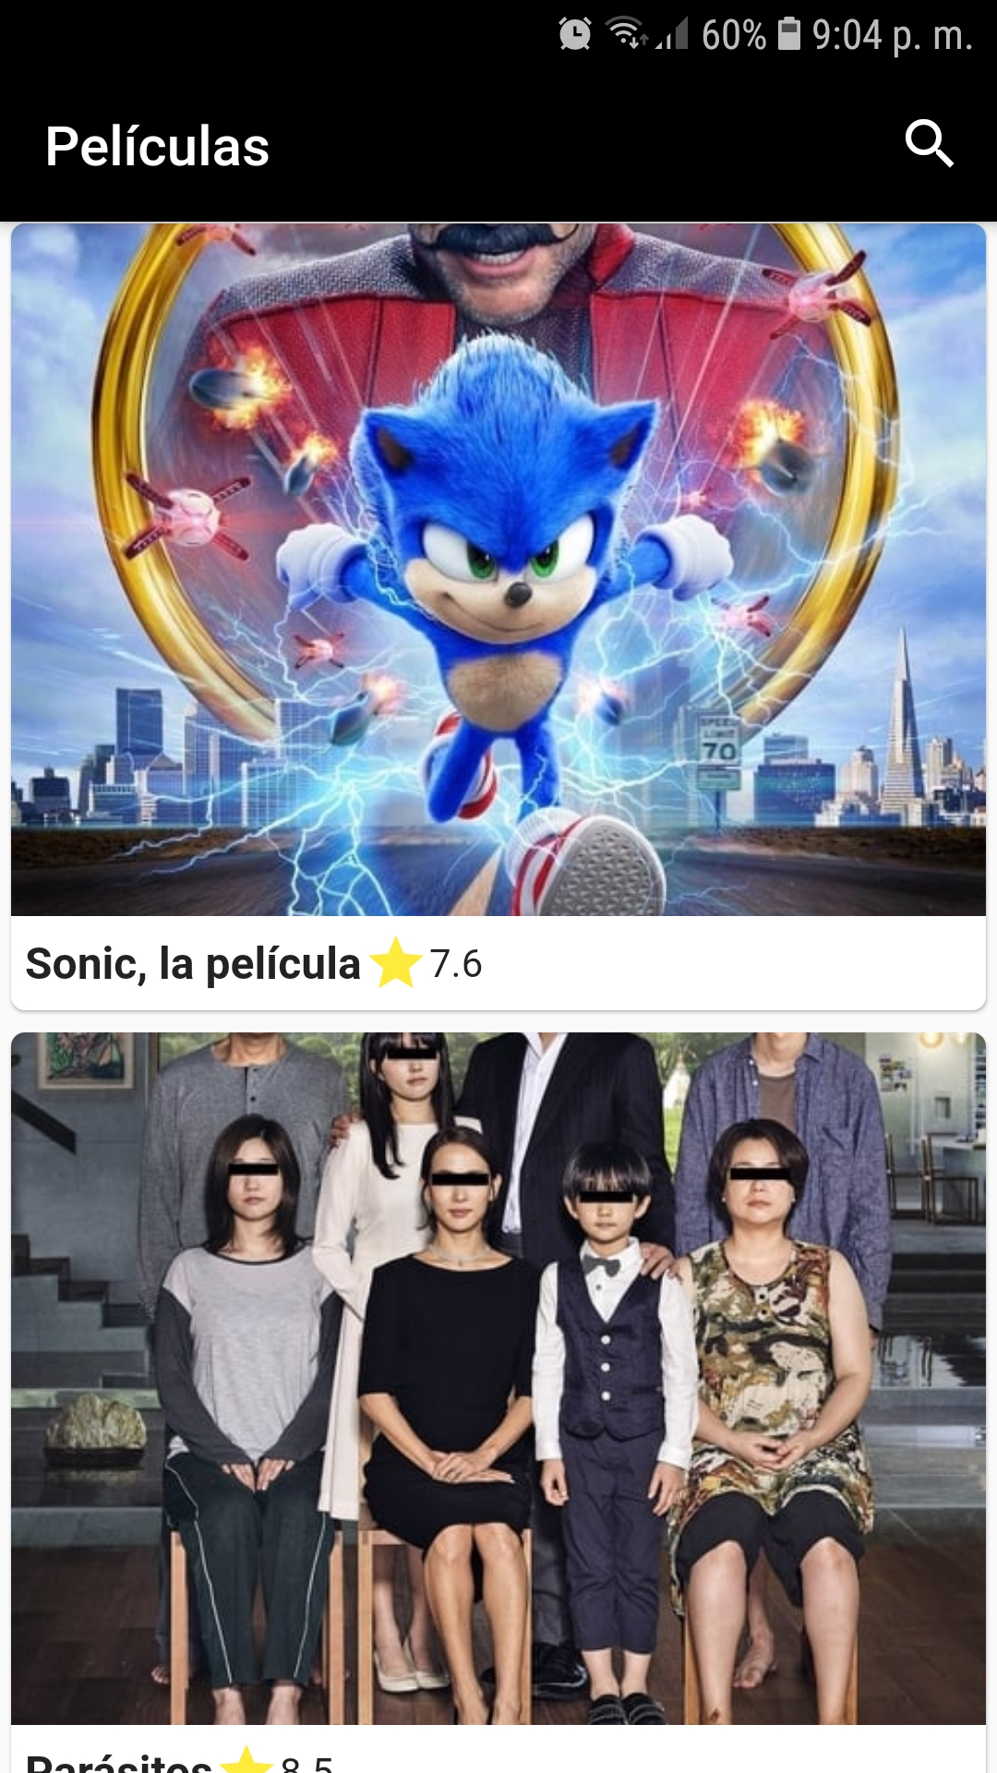
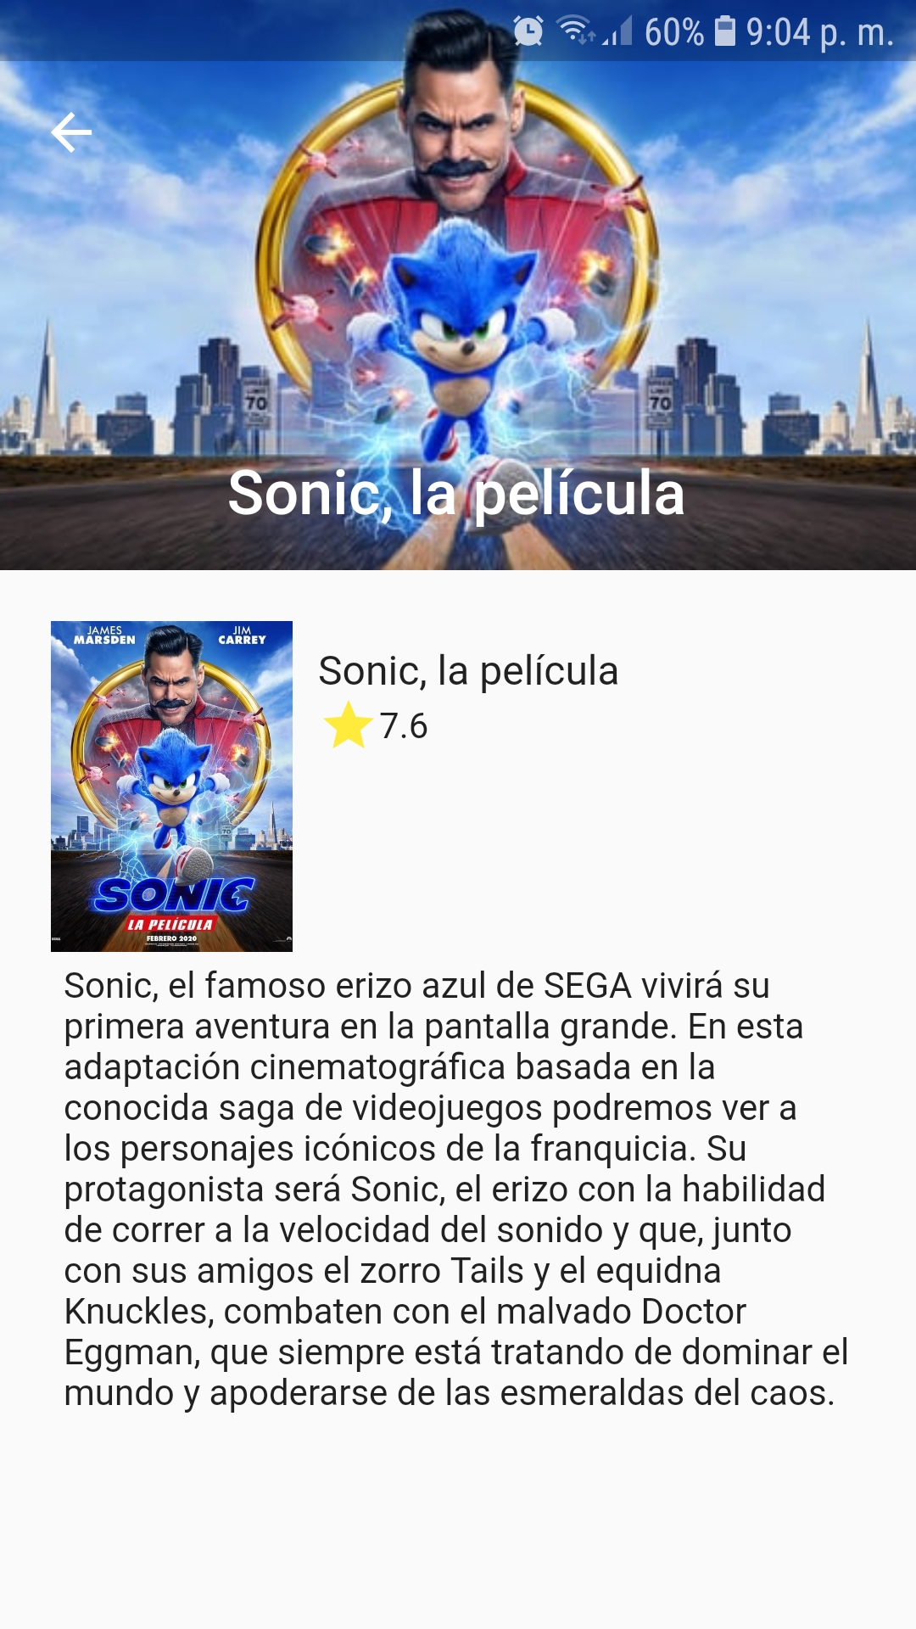
App Películas
Notes:
Para comenzar vamos a crear una app que consulte información de internet y luego nos muestre estos datos en la aplicación, se va a trabajar dos pantallas, en la primera cargara las imágenes y el título, en la segunda pantalla nos dará más información del elemento pulsado. Comencemos.
Diapositiva 8

Slide 9
Comencemos

Slide 10
Snippet Visual Studio Code
Awesome Flutter Snippets
https://marketplace.visualstudio.com/items?itemName=Nash.awesome-flutter-snippets

Slide 11
Crear Modelos
quicktype
https://app.quicktype.io/

Slide 12
Paquetes para Flutter
pub.dev
https://pub.dev/

Slide 13
The Movie Database API
https://developers.themoviedb.org/3/movies/get-now-playing

Slide 14
Mis Apps
https://play.google.com/store/apps/dev?id=6097836546702512078

Slide 15
Repositorio
https://github.com/kevin05vm/app-peliculas-webinar

